Slide 1

SDM3055X-E 万用表_实验课基本使用
-1000V~+1000V
直流电压测量
最大100000uF
电容测量
0~100MΩ
电阻测量
5¹/₂测量精度,扩展的测量范围
满足实验课基本测试需求

Slide 2
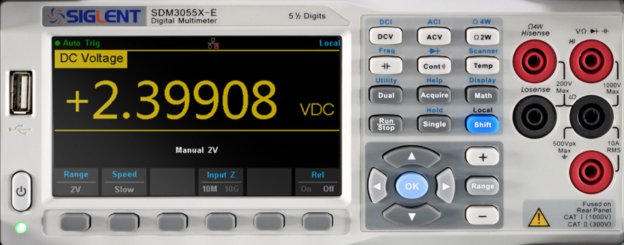
一、SDM3055X-E数字万用表—前面板介绍
测量功能区
测量输入端
显示区
电源键&指示
关闭时要长按
菜单选择键
方向键
辅助功能区

Slide 3
二、测量功能区按键的功能
测量直流电压或者直流电流
测量交流电压或者交流电流
测量二线电阻或者四线电阻
测量电容 或者频率
测量连通性 或者二极管
测量温度 或者扫描卡
双显示功能 或者辅助系统功能
灰色字体 表示 此功能在本实验课内 不必掌握！
再加删除线 表示 此功能在本实验课内 禁止用！如：
电流不测量；
交流由示波器测。

Slide 4
二、测量功能区按键的功能
采样设置或者帮助系统
数学运算或者显示功能
自动触发/停止
单次触发或者hold测量功能
切换功能/从遥控状态返回
量程选择

Slide 5
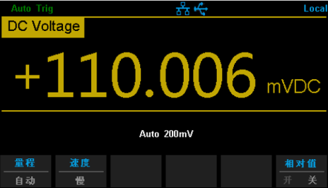

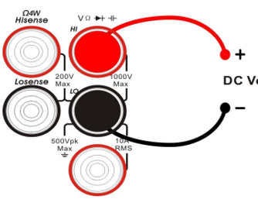
三、基本测量—1.测量直流电压
1.按 键，进入直流电压DC Voltage测量界面
2.如图所示连接测量表笔和被测电路，红表笔插入Input-HI端，黑表笔插入Input-LO端。结果看显示

Slide 6
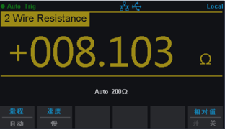
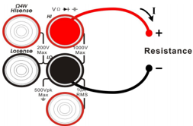
三、基本测量—2.测量二线电阻
1.按 键，进入二线电阻2 Wire Res测量界面
2.如图所示连接测量表笔和被测电路，红表笔插入Input-HI端，黑表笔插入Input-LO端。结果看显示

Slide 7
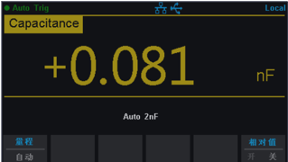
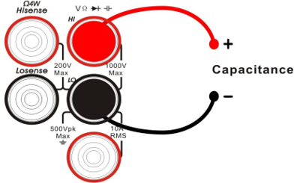
三、基本测量—3.测量电容
1.按 键，进入电容Capa测量界面
2.如图所示连接测量表笔和被测器件，红表笔插入Input-HI端，黑表笔插入Input-LO端。结果看显示

Slide 8

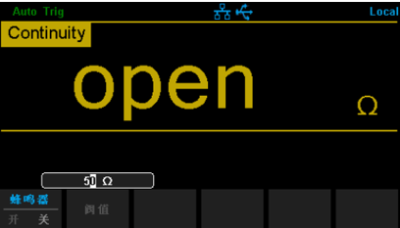
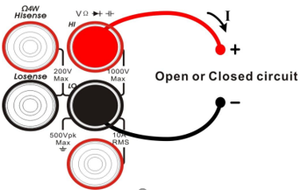
三、基本测量—4.测量电路的连通性（短路测量）
1.按 键，进入连通性Continuity测量界面
2.如图所示连接测量表笔和被测电路，红表笔插入Input-I端，黑表笔插入Input-LO端。
当测量的电阻值低于设定值时，判定Close=电路连通，同时仪器发出蜂鸣声。

Slide 9
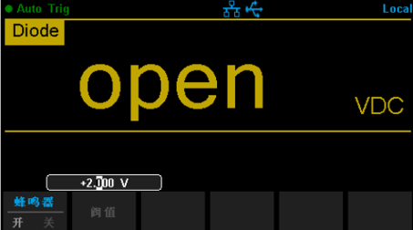

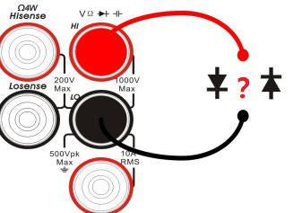
三、基本测量—5.测量二极管导通或截止特性
1.按 键，再按 键，进入二极管Diode测量界面
2.如图所示连接测量表笔和被测器件，红表笔插入Input-I端，黑表笔插入Input-LO端。
3.红黑表笔交换接触端再测一次。依结果综合分析

Slide 10
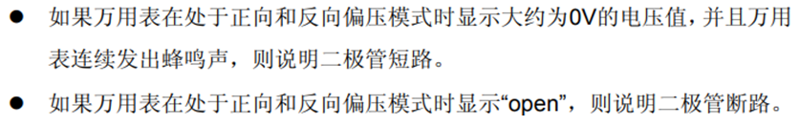
三、基本测量—5.测量二极管导通或截止特性
必须表笔交换测两次！
正向显示导通电压（硅管 0.6-0.7v ) ；
负向显示截止特性（open）。
两结果正常，判断极性：显示导通电压时，有
红表笔-阳A-P；黑表笔-阴K-N。
任一结果异常：排除操作问题，判定器件坏！

